Slide 1

Бизнес-модели основных секторов инновационной экономики
ЛЕКЦИЯ 1
ВВЕДЕНИЕ В ПРЕДПРИНИМАТЕЛЬСКУЮ КУЛЬТУРУ

Slide 2
Организационные вопросы:
Колонтитул
Лектор: Александра Клочкова, преподаватель ФТМИ ИТМО, кандидат экономических наук, доцент, менеджер проектов и предприниматель. Эксперт по стратегическому управлению, маркетингу, бизнес-процессам.
Связь по всем вопросам, связанным с учебным курсом:
itmo-negotium@mail.ru

Slide 3
Организационные вопросы:
Колонтитул
Курс завершается экзаменом.
Все баллы – текущие 80 и 20 за экзамен
ВЫСТАВЛЯЕТ ПРЕПОДАВАТЕЛЬ ПРАКТИКИ!
Лектор может выставить дополнительные баллы
(не более 3) в соответствующую графу.
Максимум баллов за курс – 103.

Slide 4
«Тот, у кого есть хороший жизненный план,
вряд ли будет думать о чем-то другом»
В. Цой

Slide 5

ТРИ ЭЛЕМЕНТА УСПЕХА
понимание экономических закономерностей, регулирующих внешний мир
умение управлять (хотя бы своими ресурсами)
быть предпринимателем, хотя бы в той части жизни, которая требует самореализации

Slide 6
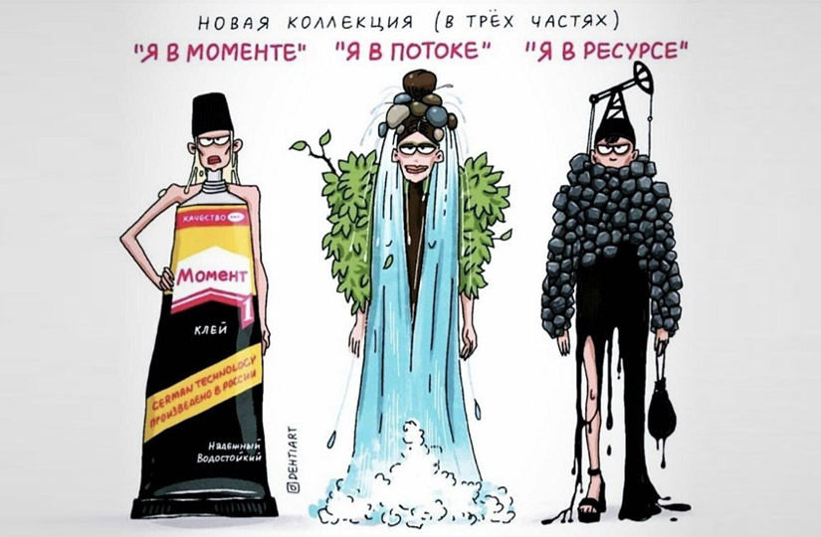
БЫТЬ В РЕСУРСЕ!

Slide 7
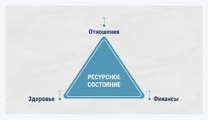
Базовые ресурсы человека

Slide 8
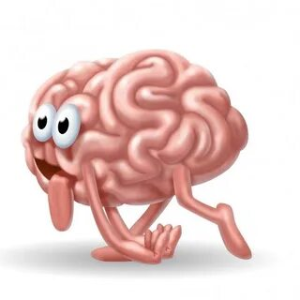

Главное условие: чтоб был…

Slide 9
ПРЕДПРИНИМАТЕЛЬ
создает новый продукт, или предлагает уже известный с новыми качествами
задействует новые способы производства
осваивает новые рынки сбыта или уже освоенные – в новых объемах
использует новое сырье
по-новому организует дело
Йозеф Алоиз Шумпетер (1883-1950 гг., Австрия, США)

Slide 10
Предпринимательство:
процесс создания потребительского блага, обладающего ценностью и приносящий в результате денежный доход и личное удовлетворение от достигнутого.
стремление к самостоятельному ведению дел, деловой активности по практической реализации идеи, рожденной искусством мысли и реализуемой в форме проекта.
стиль поведения, основанный на принципах новаторства и инициативы в деле создания продукта (в форме товара, услуг, работ) для удовлетворения нужд потребителя.

Slide 11
Особенности предпринимательства:
творческое начало, связанное с характером личности,
мотивация деятельности по созданию
собственного дела,
исключительный дар предвидения,
сильная волевая личность,
развитая интуиция.

Slide 12
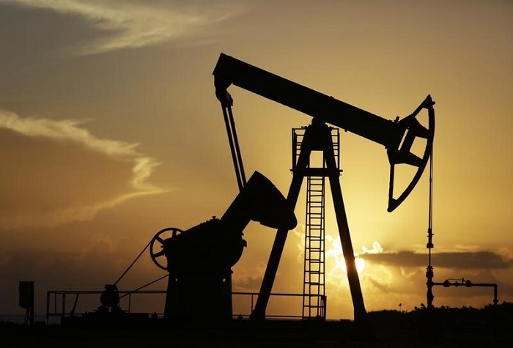


ПРЕДПРИНИМАТЕЛЬ – это индивид,
который объединяет и организует
факторы производства, создавая предприятие с целью получения прибыли
и реализации предпринимательской идеи.
ТАЛАНТ ПРЕДПРИНИМАТЕЛЯ – способность рационально и наиболее эффективно сочетать (использовать) ресурсы для производства экономических благ, способность принимать решения и рисковать.

Slide 13
ФАКТОРЫ ПРОИЗВОДСТВА – РЕСУРСЫ:
ТРУД, ЗЕМЛЯ, КАПИТАЛ, ТАЛАНТ ПРЕДПРИНИМАТЕЛЯ
НЕМАТЕРИАЛЬНЫЕ:
человеческие – сотрудники организации, их навыки и умения, таланты, качества
организационные (четкая хорошо функционирующая структура, система)
идеи, изобретения
бренд, репутация
информационные (информация, клиентская база, ИСУ – информационная система управления)
времЕнные
МАТЕРИАЛЬНЫЕ:
природные ресурсы, земля
капитал – все ценное, что используется для производства
финансовые – денежные средства

Slide 14
Внешний мир сегодня – это социально-экономическая система
сложная
с высоким уровнем неопределенности
меняется каждый день, в том числе благодаря стремительному развитию инноваций
вот почему так важны стартапы
как предпринимательские проекты,
основанные на новой идее

Slide 15
Инновации – плоды креативного мышления. Это новшества, появляющиеся по мере развития творческих идей и изобретений, воплощенных в новые продукты.
Предприниматель доводит новшество от изобретателя до потребителя. Роль предпринимателя заключается в коммерциализации новшества, в создании рынка нового продукта.
Таким образом, предприниматели являются новаторами, но не всегда они являются изобретателями. Роль предпринимателя – найти свой способ комбинации ресурсов, создать продукт и довести его до потребителя.
В этом и есть инновация предпринимателя.

Slide 16
Типы инноваций
создание новых продуктов (товаров, услуг, работ) для дальнейшего выхода на рынок;
новый производственный процесс или представление потребителям ранее существующего, но усовершенствованного продукта;
вывод существующего продукта на новый рынок или ранее не привлекательный рынок;
использование нового источника ресурсов (материальных, нематериальных трудовых), необходимых для производства;
создание и развитие новой организационной или производственной структуры; создание новой модели бизнес-процессов;
использование новых бизнес-моделей, методов и инструментов привлечения финансовых ресурсов для бизнес-процессов.

Slide 17
«Инновации – это то, что отличает лидера рынка от плетущихся в хвосте.»
Стив Джобс

Slide 18
Предпринимательская культура
это определённая, сложившаяся совокупность принципов, приёмов и методов осуществления предпринимательской деятельности в соответствии с действующими в стране правовыми нормами, обычаями делового оборота, этическими и нравственными правилами, нормами поведения.
Яндекс. Скорректировано.

Slide 19
Элементы предпринимательской культуры
Экономическая свобода
Законность
Строгое выполнение обязательств и обязанностей
Этика

Slide 20
Факторы предпринимательской культуры
ПРЕДПРИНИМАТЕЛЬ
ГОСУДАРСТВО
ОБЩЕСТВО

Slide 21
Что влияет, мешает, помогает?
ПРЕДПРИНИМАТЕЛЬ
ГОСУДАРСТВО
ОБЩЕСТВО

Slide 22
Вечный спор: кто важнее?
?
ГОСУДАРСТВО
ОБЩЕСТВО

Slide 23
Модели предпринимательской культуры
Организационный энтузиазм
Заинтересованные стороны
Обучение и развитие
Поиск возможностей
Сплоченность

Slide 24
«Особенности национальной охоты»
Европа
США
Россия
Восток – дело тонкое…

Slide 25
Корпоративная культура
Корпоративная культура включает в себя ценности, традиции и стандарты поведения в компании. Она работает как внутри организации, так и вне её.
Внешние элементы — это ценности и миссия, корпоративная символика; внутренние — профессиональная этика и нематериальная мотивация сотрудников.
Корпоративная культура создаёт и поддерживает имидж компании, укрепляет командный дух, увеличивает организационную эффективность и выполняет функцию адаптации.
sberbank.ru

Slide 26
бизнес-идея
бизнес-процессы
бизнес-план
бизнес-модель

Slide 27
Бизнес-план – это документ, который:
характеризует все аспекты бизнес-проекта
планирует предпринимательскую деятельность
моделирует и устанавливает финансовые показатели, которые необходимо достичь за определенный период
выявляет риски и проблемы, возможные в процессе реализации проекта
позволяет избежать ошибок, следовательно, убытков, и достичь целей проекта оптимальным способом
определяет в бизнес-процессах «узкие места»,
которые тормозят развитие бизнеса и могут привести к потерям

Slide 28

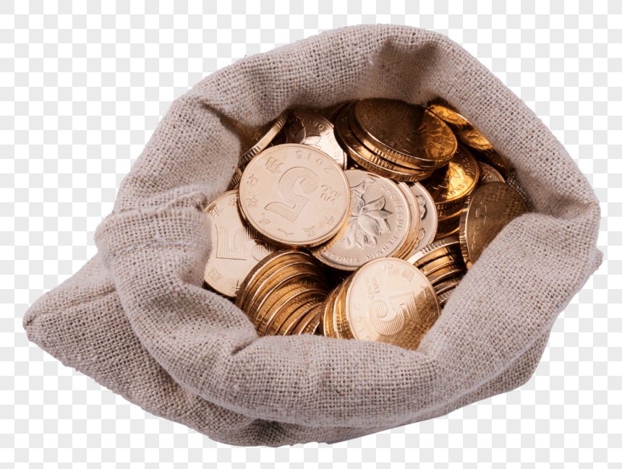
Цель написания и разработки бизнес-плана – определить, насколько эффективным будет планируемое предприятие или проект и насколько целесообразно вкладывать в него деньги, то есть ИНВЕСТИРОВАТЬ.

Slide 29
ИНВЕСТИЦИИ – вложение капитала с целью получения ПРИБЫЛИ.
Как правило, стартап требует инвестиций, следовательно, ваш бизнес-проект – инвестиционный проект, а БИЗНЕС-ПЛАН – его «визитная карточка».

Slide 30
Стартап – стартовая стадия начала процесса создания и развития условий для разработки и предложения рынку нового продукта,
отвечающего запросам потребителей и
фактам, свидетельствующим о готовности потребителей покупать данный продукт.

Slide 31

Что такое бизнес-модель?

Slide 32

Бизнес-модель – анализ и схематичное описание взаимосвязанных бизнес-процессов компании
Экспресс-анализ бизнеса, который позволяет понять:
как развивать компанию
как оптимизировать бизнес-процессы
какие ресурсы нужно привлечь для роста бизнеса
СТАРТАПУ
оценить нишу, которую планируете занять
увидеть перспективы и скрытые риски
протестировать идеи

Slide 33
Бизнес-модель – совокупность ключевых элементов, наличие которых необходимо для выполнения функций стартап-проекта.
Бизнес-модель дает максимально четкое представление о
потенциальных потребителях продукта,
ценностном предложении,
стоимости предоставляемого продукта и
механизме получения прибыли.

Slide 34
БИЗНЕС-ПРОЦЕСС – это
наиболее распространенное определение:
совокупность взаимосвязанных мероприятий и (или) работ, направленных на создание товара или услуги для потребителей
смысл:
ОРГАНИЗАЦИЯ –
стартап, малое предприятие, корпорация –
это СИСТЕМА
организация ведет экономическую деятельность (бизнес)
с целью получения прибыли
и каждый процесс в организации, направленный на достижение этой цели, –
БИЗНЕС-ПРОЦЕСС

Slide 35
Как сделать, чтобы все это работало?
Как организовать
(читай: оптимизировать) бизнес-процессы?

Slide 36
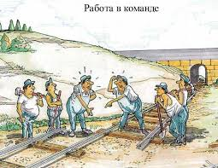
КАК ТОЧНО НЕ НАДО ☺☺☺

Slide 37
Можно узнать на ФТМИ,
изучая курсы «Бизнес-модели» и «ИЭК»…

Slide 38
Рекомендации от эксперта:
честность, порядочность и надежность – залог долгосрочного успеха фирмы
на рынок нужно не выходить, а врываться
делать не как все, а правильно

Slide 39
«мир переверни,
небо опрокинь»
из хорошей песни. Надпись в кофейне на выходе из метро «Звенигородская».

Slide 40

Спасибо за внимание!

